Slide 1

МБОУ «Каракашлинская ООШ»
Ютазинского муниципального
района
Отчет о работе отряда
SMS-дети
«ОПТИМИСТЫ»
за 2018-19 учебный год
Руководитель отряда : Насырова Фарида Ильдусовна

Slide 2
Цель и задачи программы
Цель программы- повышение ответственности детей и подростков за свое здоровье, предупреждение первой пробы курения, алкоголя и психоактивных веществ.
Задачи программы:
-познакомить подростков с целями, задачами, механизмом реализации программы;
- провести информационно- разъяснительные мероприятия с детьми и их родителями;
-обучить участников программы работе по контрактному методу.

Slide 3
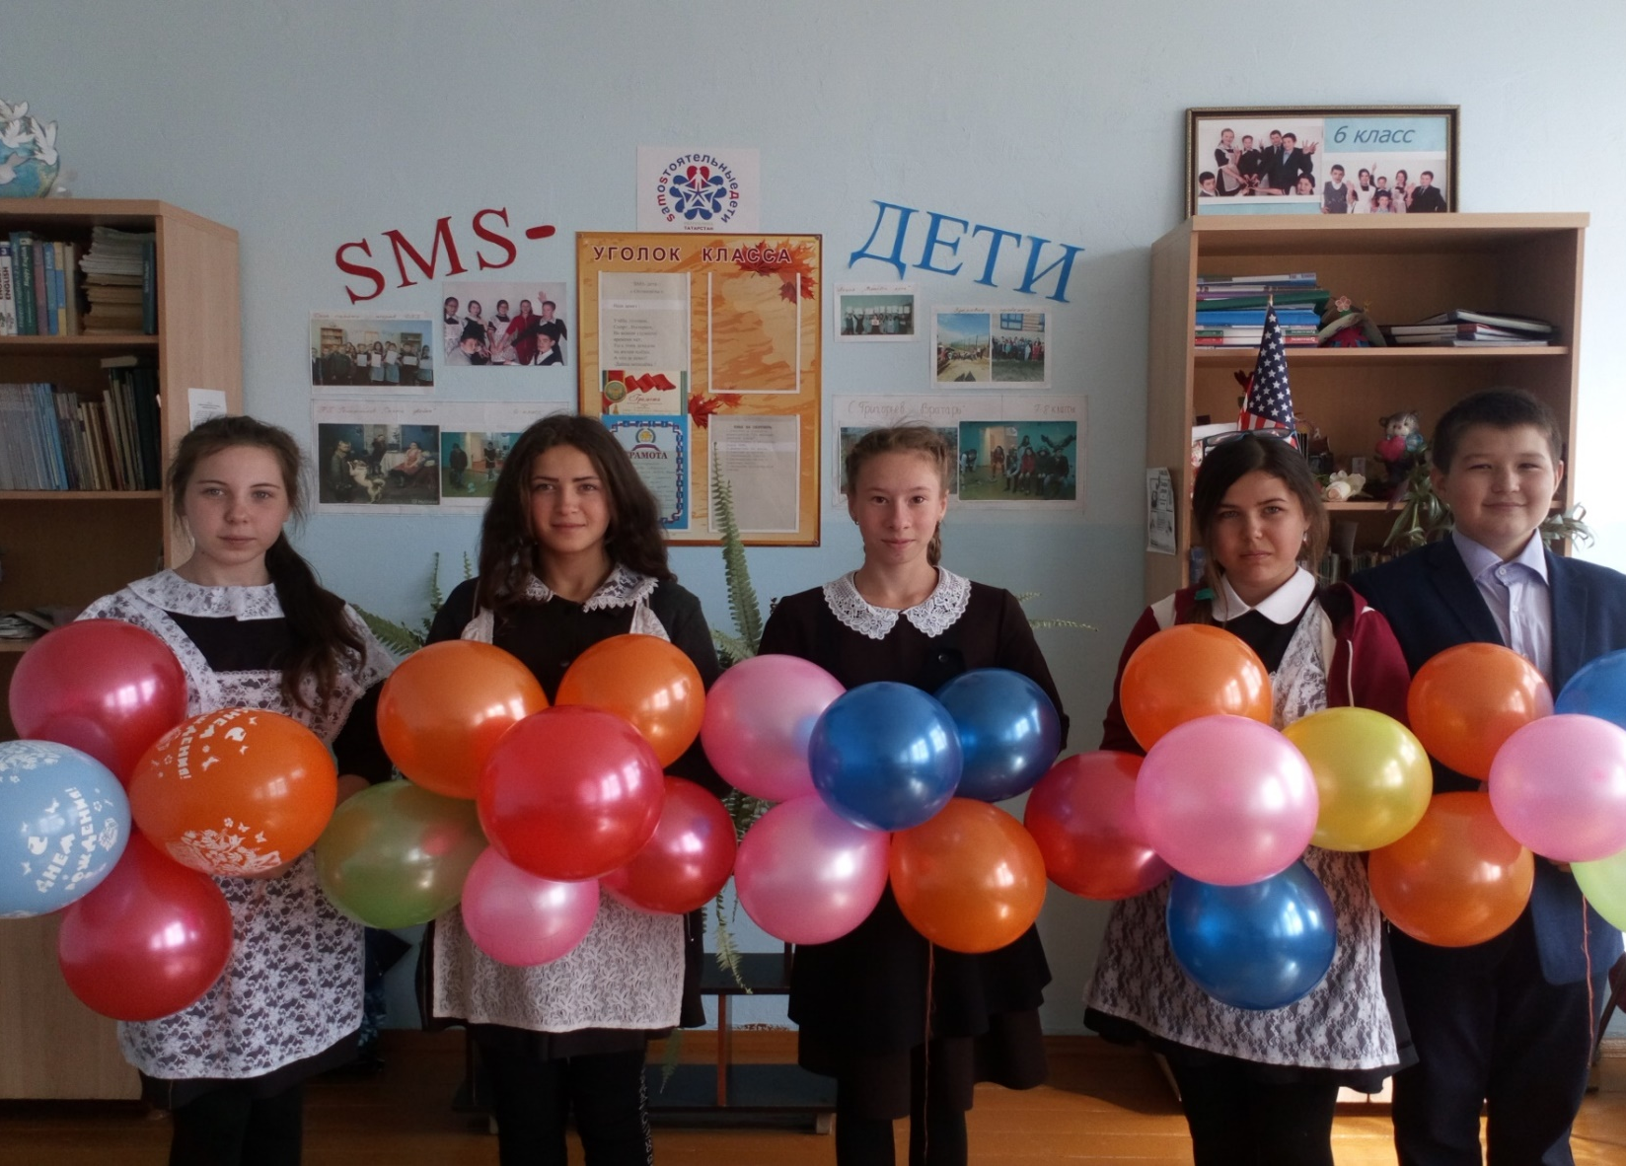
Знакомьтесь-это мы

Slide 4
Участники программы
В рамках реализации Республиканского проекта «SaMoSтоятельные дети» на базе МБОУ «Каракашлинская ООШ» был создан волонтерский антинаркотический отряд «Оптимисты».
В его составе учащиеся 8-9 классов в количестве 5 человек.
Родители-5 мам и 4 папы.
Руководителем является классный руководитель 8-9 классов Насырова Ф.И.

Slide 5
Контракт. Зачем и почему?
Каждый учащийся и его родители подписали индивидуальный контракт, в котором подросток прописал те запреты, которые определяет для себя как «вредные привычки».
Почему контракт? Такая форма взаимодействия позволяет повысить ответственность за принятое решение .
Почему родители? Вовлечение родителей в процесс реализации проекта создает единую воспитательную среду.
Почему учителя? Для контроля за исполнением.

Slide 6
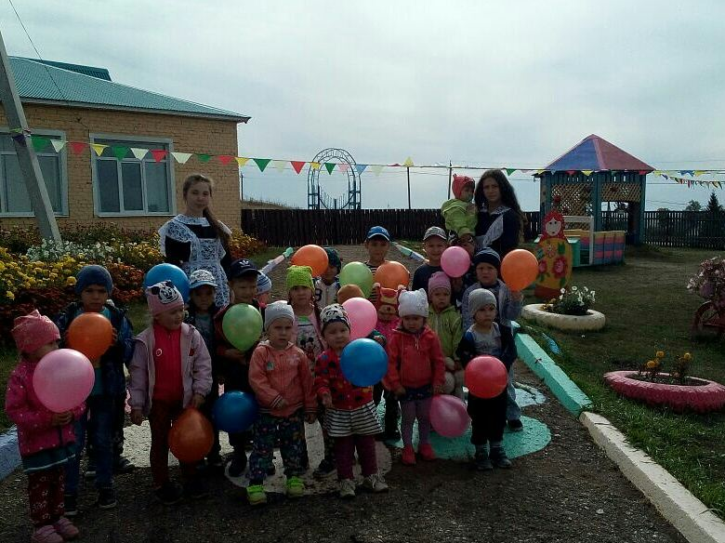
Принцип наглядности и зрелищности
Поскольку современные школьники избирательны в увлечениях, прагматичны, ориентированы на результат, предпочитают ясность и конкретность, то срабатывает принцип наглядности и зрелищности. У ребят есть футболки с логотипом SMS- дети , галстуки. Каждое мероприятие проводится с использованием яркой наглядности.

Slide 7
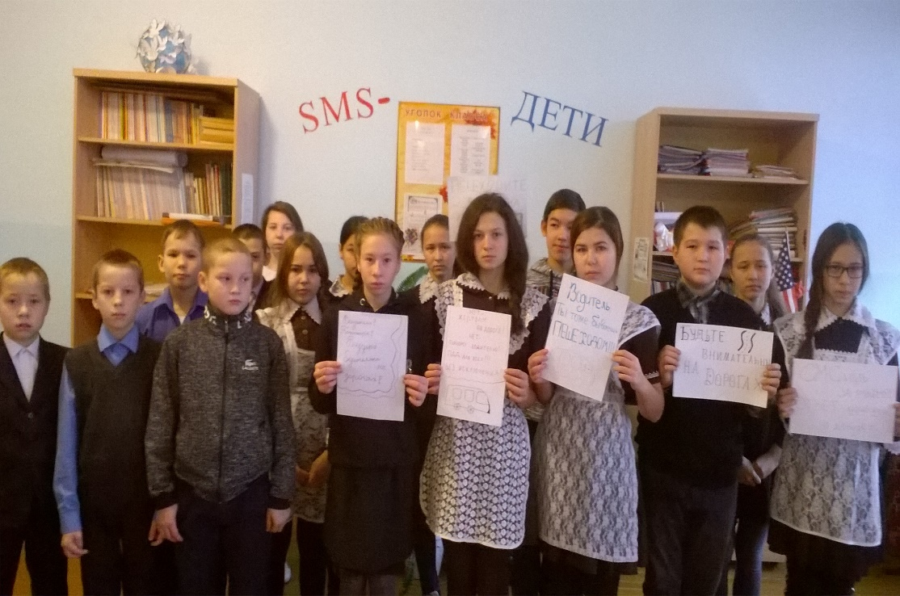
Принцип командности
Усилиями одного человека реализация программы невозможна.
Принцип командности-это не значит, один командует, а остальные исполняют. Это значит, в отношениях между членами команды приветствуется партнерство и сотрудничество.

Slide 8
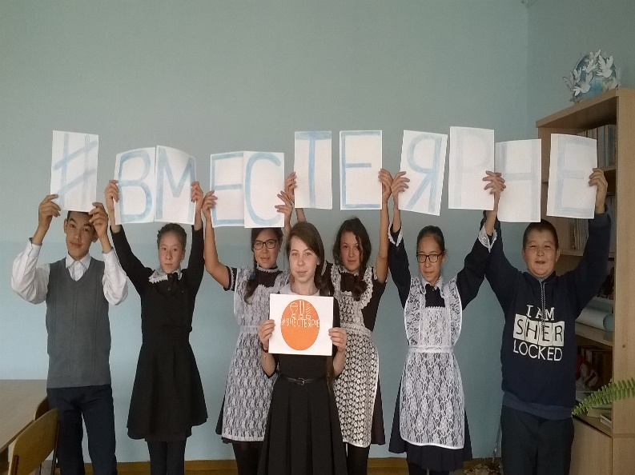
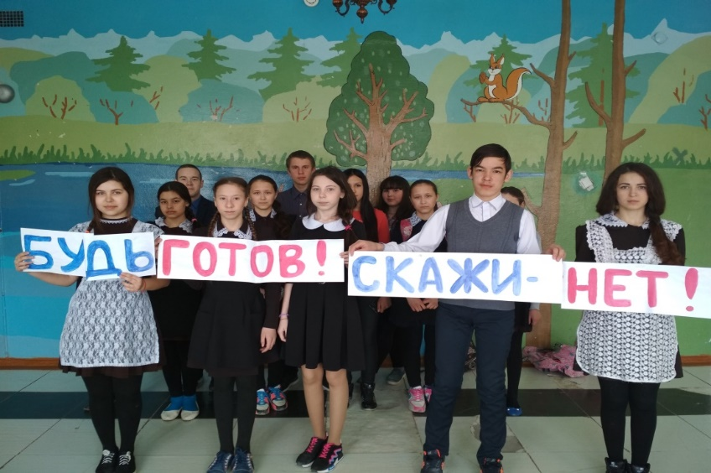
Самоанализ деятельности
Очень важно, чтобы любая социальная акция способствовала личностному росту каждого участника. Предметом самоанализа могут стать ощущения, настроение, трудности, барьеры и препятствия, переживание успеха.

Slide 9
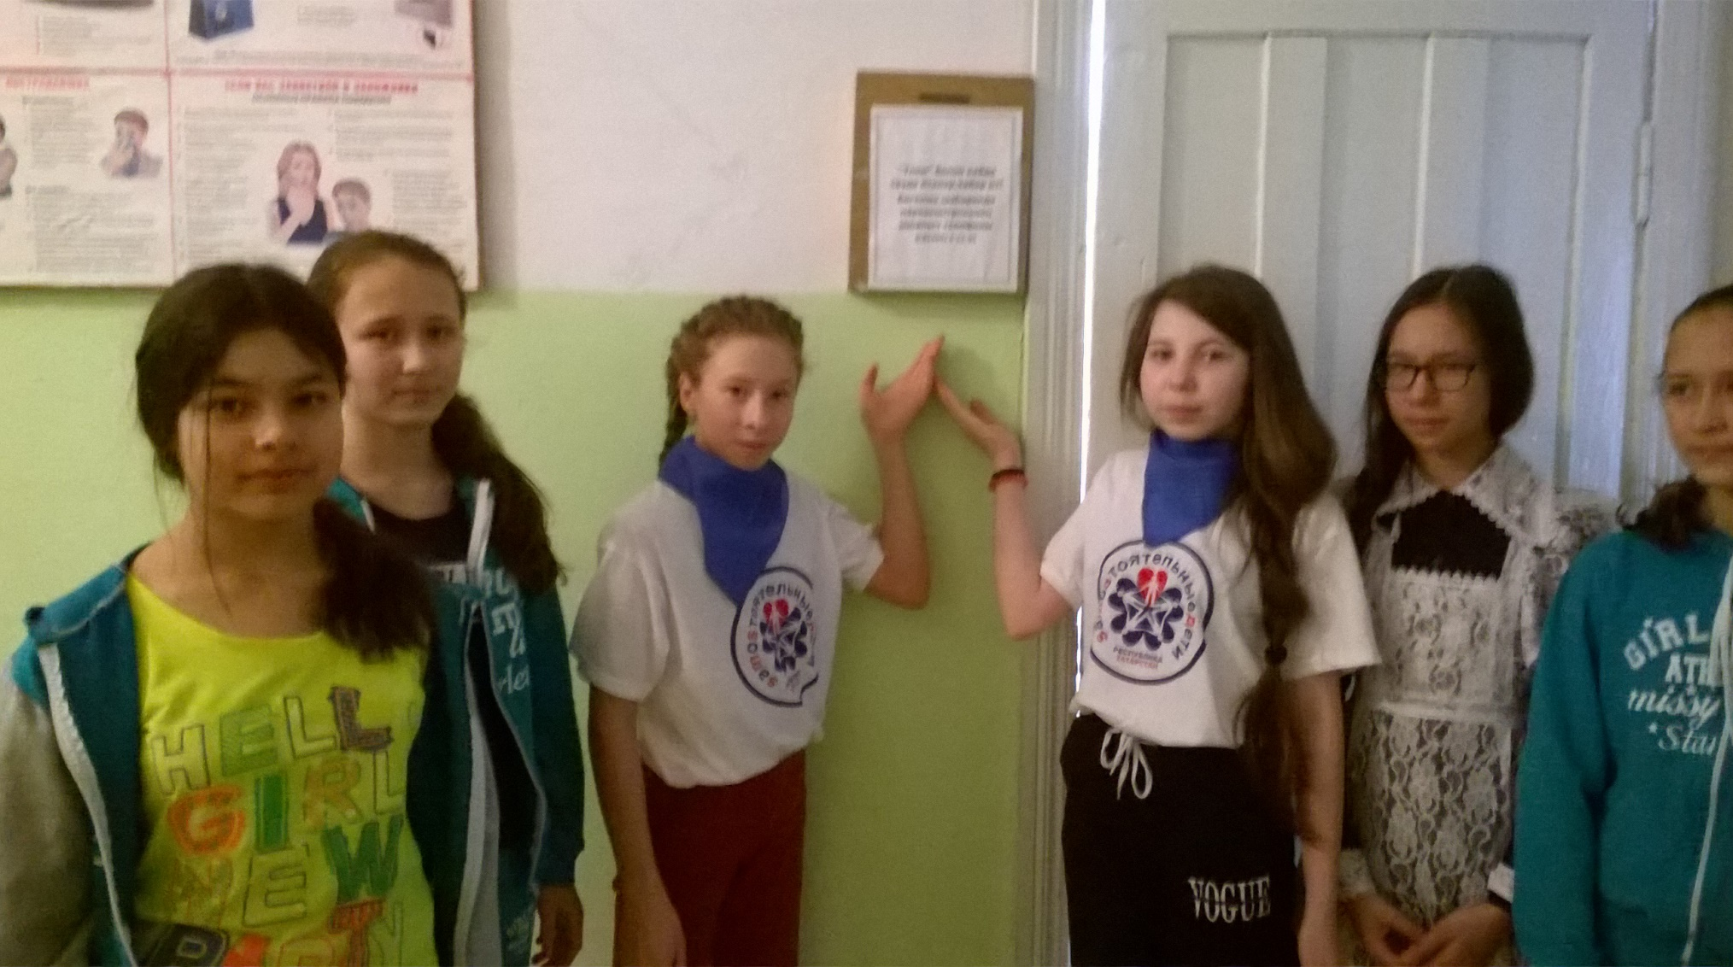
24 ноября отряд провел агитационную работу с учащимися среднего звена по профилактике наркомании по теме «Здесь торгуют смертью».

Slide 10
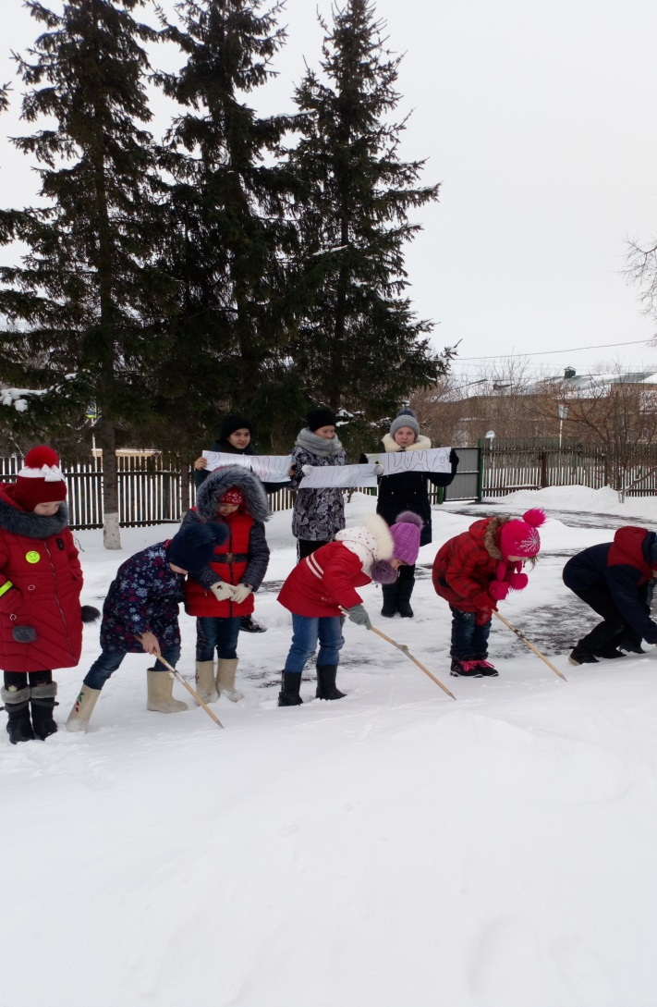
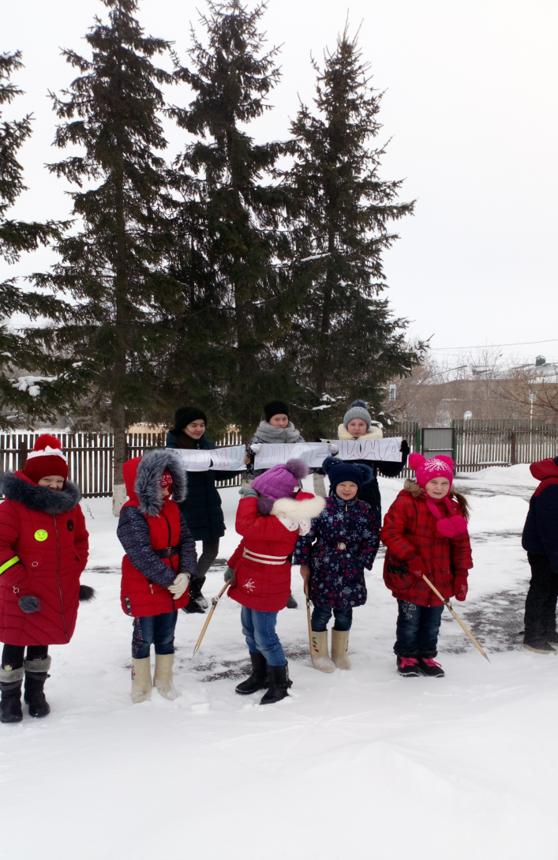
9 января отряд СМС-дети провел акцию «Яркая здоровая зимушка-зима». Учащиеся начальных классов приняли участие в конкурсе «Снежинка на снегу». Количество участников акции-13.

Slide 11
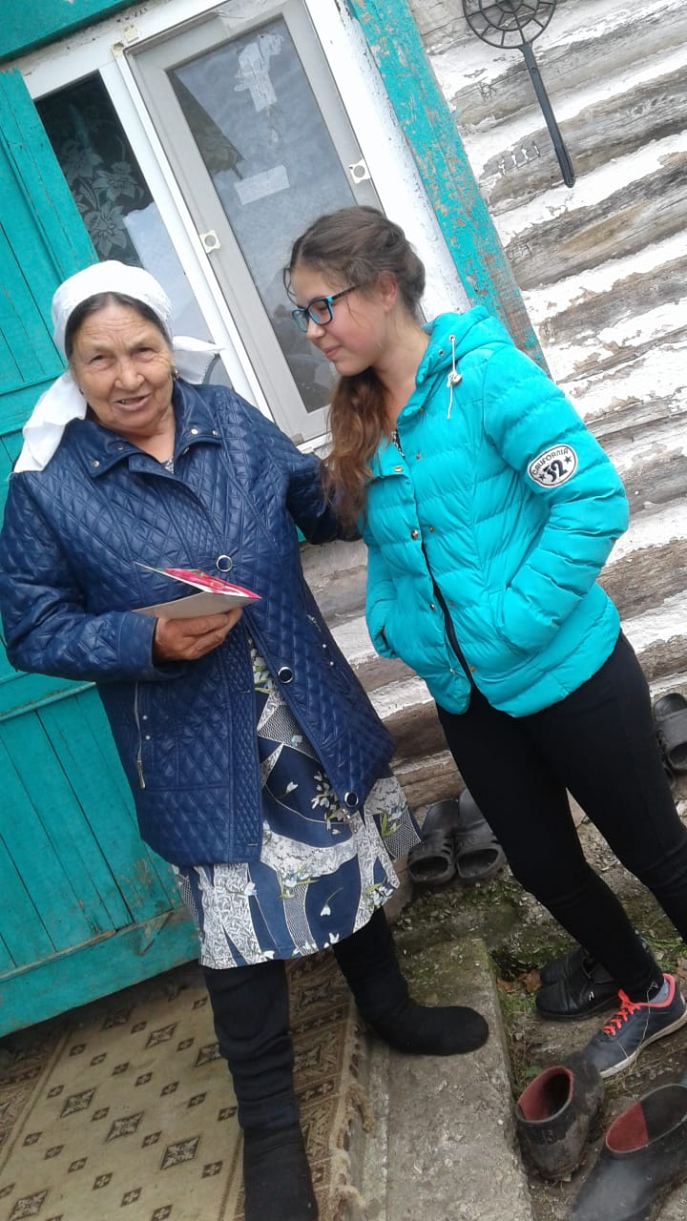
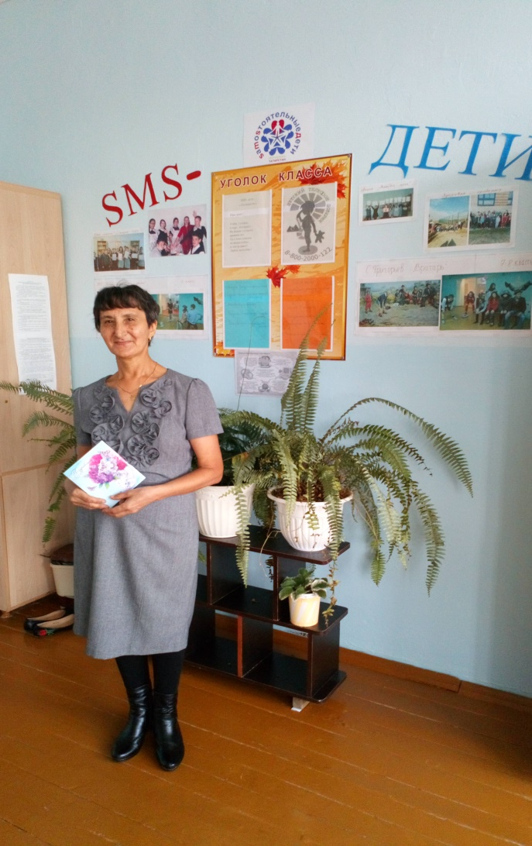
5 октября отряд СМС-дети провел акцию «Поздравление ветеранов педагогического труда». Учащиеся подарили открытки и свои добрые пожелания учителям-ветеранам. Количество участников акции-16.

Slide 12
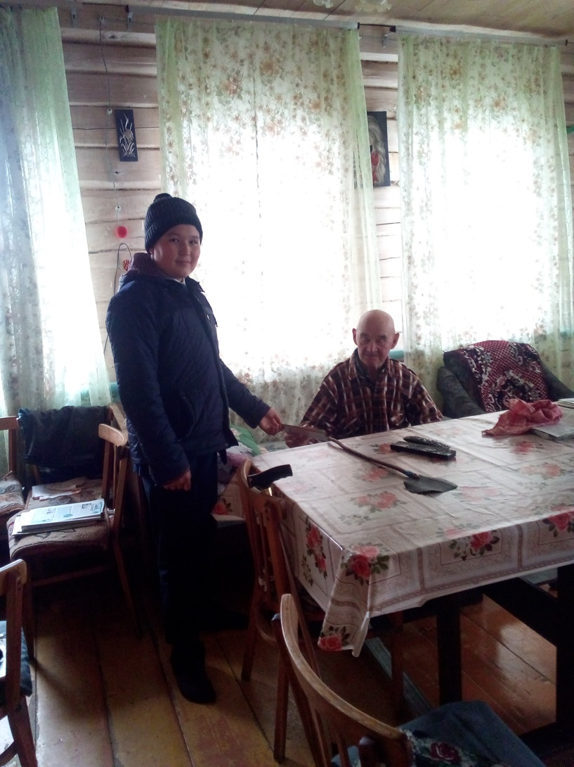
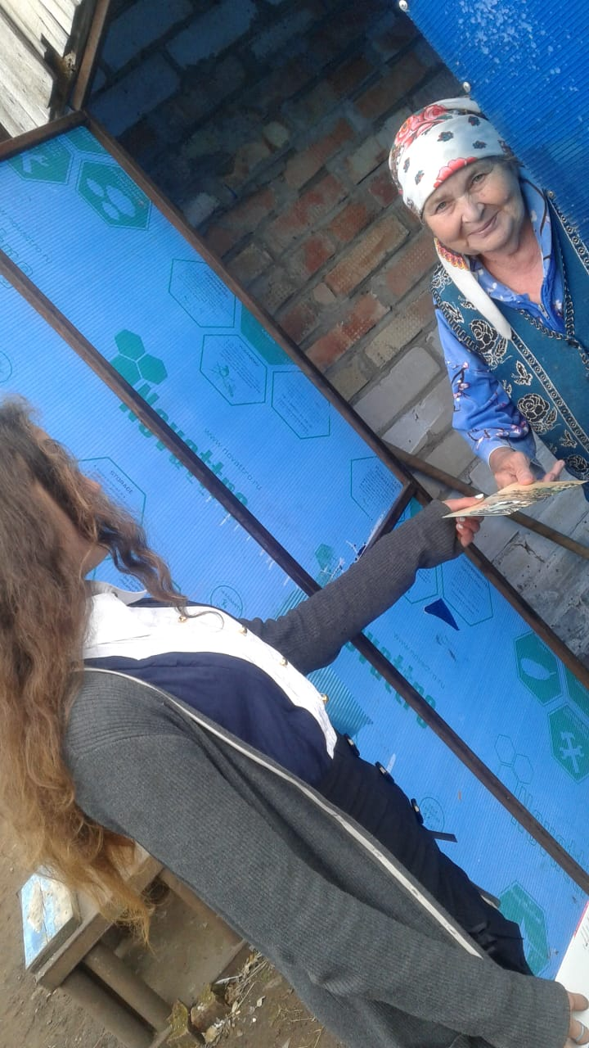
Ребята встретились с учителями-ветеранами Фарраховой Р.И., Гайсиным А.Г., Хабиповой С.З., Салимгареевой Г. К., Даутбаевой Р.Ф., Мухутдиновой Г.В., Фаттаховой Л.М., Газизуллиной Г. Нугмановой Ф.А., Яркаевой А.К.

Slide 13
Наши планы
1. Продолжить работу в отряде «SаMоSтоятельные дети» и подписать новый контракт.
2. Заинтересовать сверстников и взрослых , пригласив их поддержать антинаркотический проект.
3.Пропагандировать ведение здорового и активного образа жизни.
.

Slide 14

Приглашаем вас в наши ряды!

